Slide 1


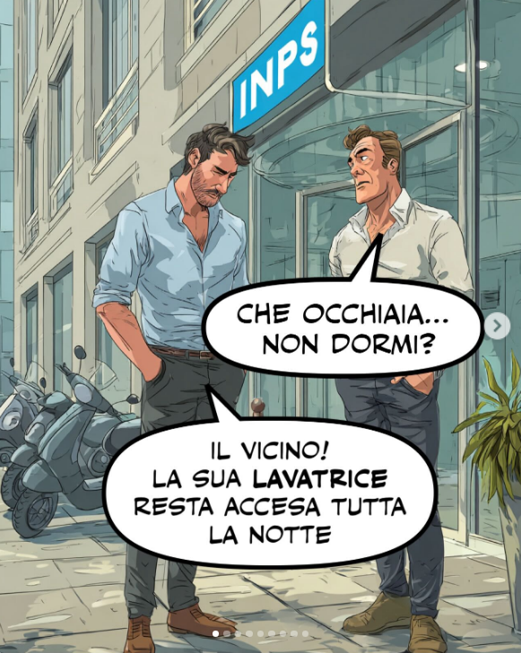


LI 10 - LEZIONE LIVELLO INTERMEDIO
Aiuto
Suggerimenti
Occhiaia – olheira
Dormire – dormir
Vicino – vizinho, perto
Lavatrice – máquina de lavar
Restare – ficar
Accesa - ligada
Vicino Rumoroso

Slide 2
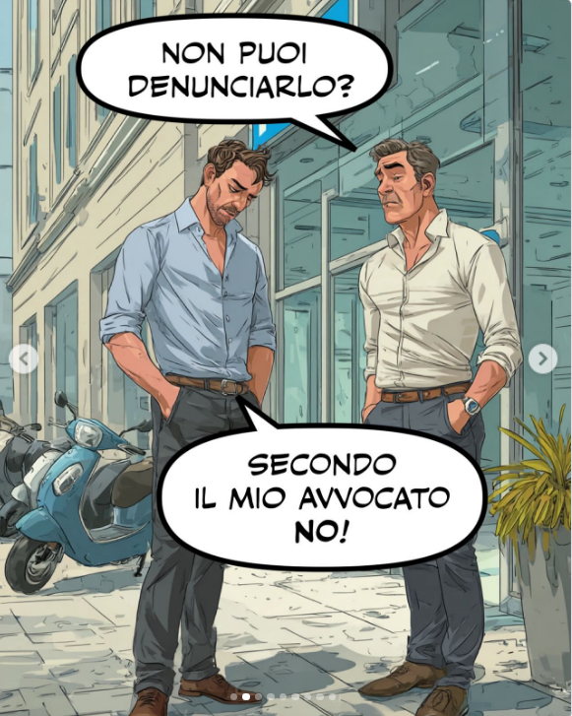
LII 10 - LEZIONE LIVELLO INTERMEDIO
Aiuto
Suggerimenti
Potere – poder
Avvocato – advogado
Puoi – Você não pode

Slide 3
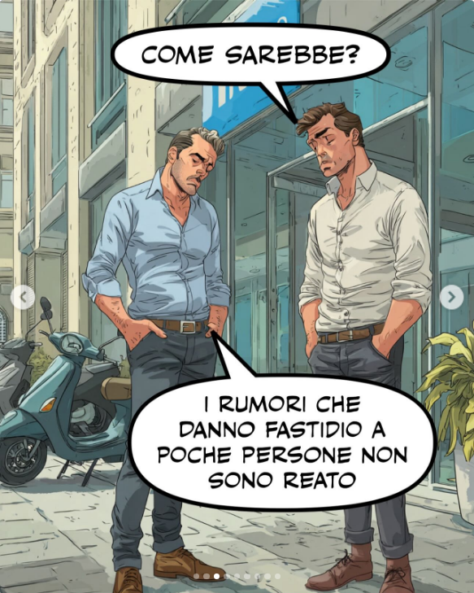
LI 10 - LEZIONE LIVELLO INTERMEDIO
Aiuto
Suggerimenti
Sarebbe – seria
Essere – Ser, Estar
Rumori – ruídos, barulhos
danno – danno, causa
Fastidio – incômodo
Poche – poucas, algumas
Reato - crime

Slide 4
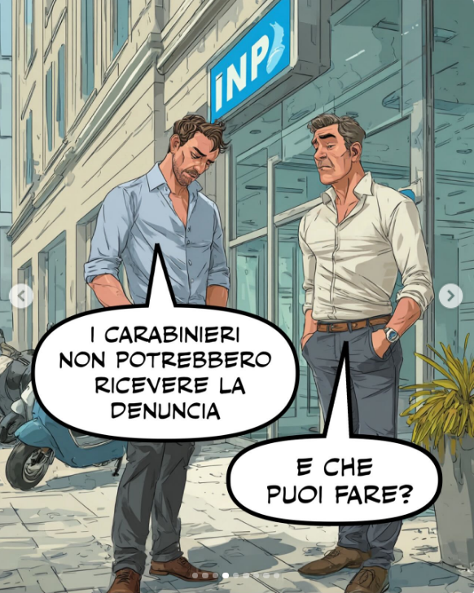
LI 10 - LEZIONE LIVELLO INTERMEDIO
Aiuto
Suggerimenti
Carabinieri – carabineiros
Potrebbero – poderiam
Ricevere – receber
Puoi – você pode
Fare – fazer
Che - que

Slide 5
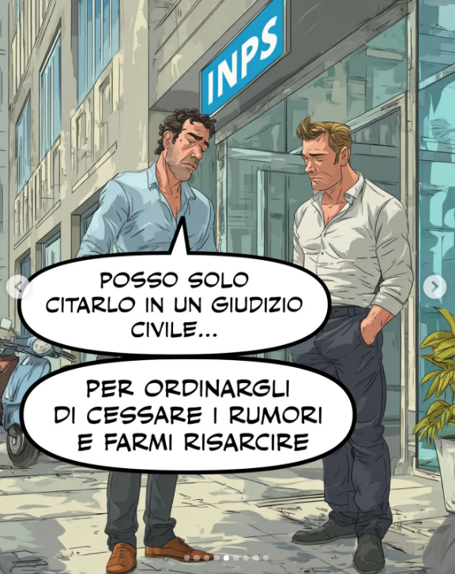
LI 10 - LEZIONE LIVELLO INTERMEDIO
Aiuto
Suggerimenti
Solo – Só, sozinho, somente
Ordinare – ordenar, por em ordem
Giudizio – juizado
Ordinargli – obrigá-lo, ordená-lo
Cessare – cessar, parar
Rumori – barulhos
Farmi – fazer-me
Risarcire – indenizar, ressarcir

Slide 6
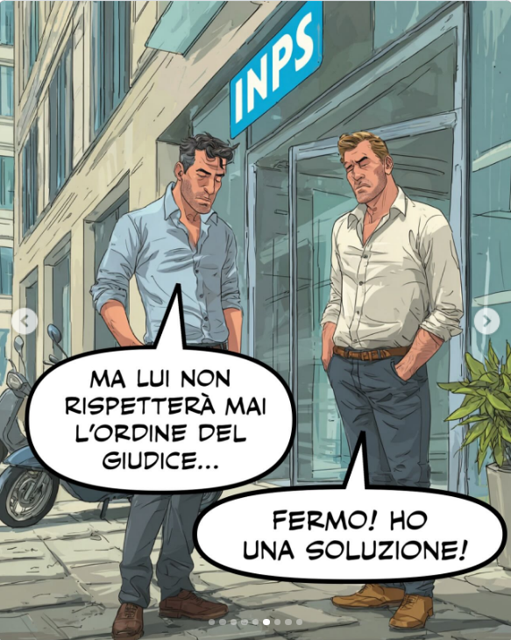
LI 10 - LEZIONE LIVELLO INTERMEDIO
Aiuto
Suggerimenti
Rispettare – respeitar
Rispetterà - respeitará
Mai – nuca, jamais
Fermare – parar
Fermo - Parou
Ma - mas

Slide 7

LI 10 - LEZIONE LIVELLO INTERMEDIO
Aiuto
Suggerimenti
Quale – qual
Potere – poder
Può – pode
Fissare – fixar, definir
Ogni – cada
Giorno - dia
Che – che
Chi – quem
Rispetterà - Respeitará

Slide 8
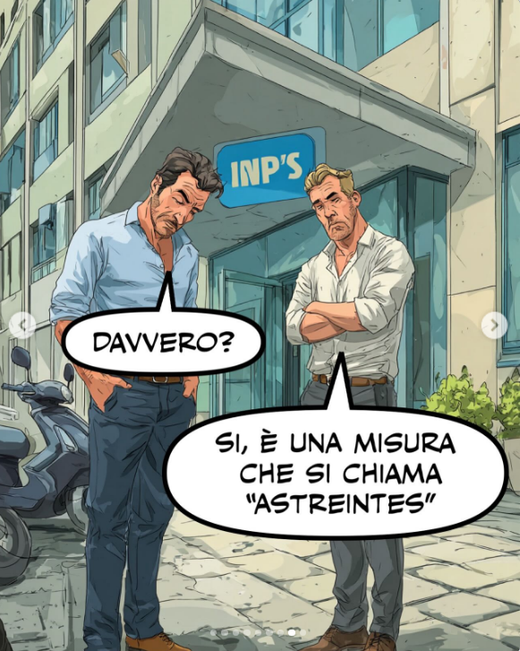
LI 10 - LEZIONE LIVELLO INTERMEDIO
Aiuto
Suggerimenti
Davvero – Verdade, de verdade
Misurare – medir
Misura - medida
Che – que
Chiamare – chamar
Astreintes – fr. “astraint”
le astreintes sono una misura coercitiva indiretta, che impone alla parte inadempiente un pagamento pecuniario per ogni giorno di ritardo nell'esecuzione di un obbligo.

Slide 9
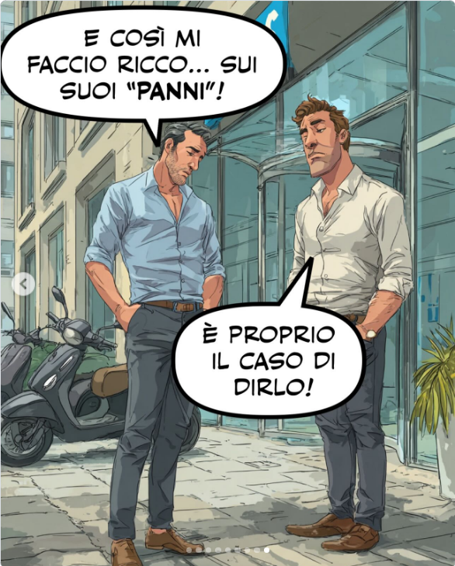
LI 10 - LEZIONE LIVELLO INTERMEDIO
Aiuto
Suggerimenti
Così – assim
Così, Così – mais ou menos
Fare – fazer
Faccio - faço
Mi faccio – eu fico
Ricco – rico
Sui – sobre
Suoi – seus
Panni - Panos
Proprio – exatamente
Caso – caso, jeito

